Slide 1
Attention-over-Attention Neural Networks for Reading Comprehension
Yiming Cui, Zhipeng Chen, Si Wei, Shijin Wang, Ting Liu*
来源：ACL2017
汇报人：徐军
日 期：2017/10/20

Slide 2
目录
问题定义与数据集介绍
Attention基础介绍
阅读理解主流模型
改进的模型
实验
总结

Slide 3
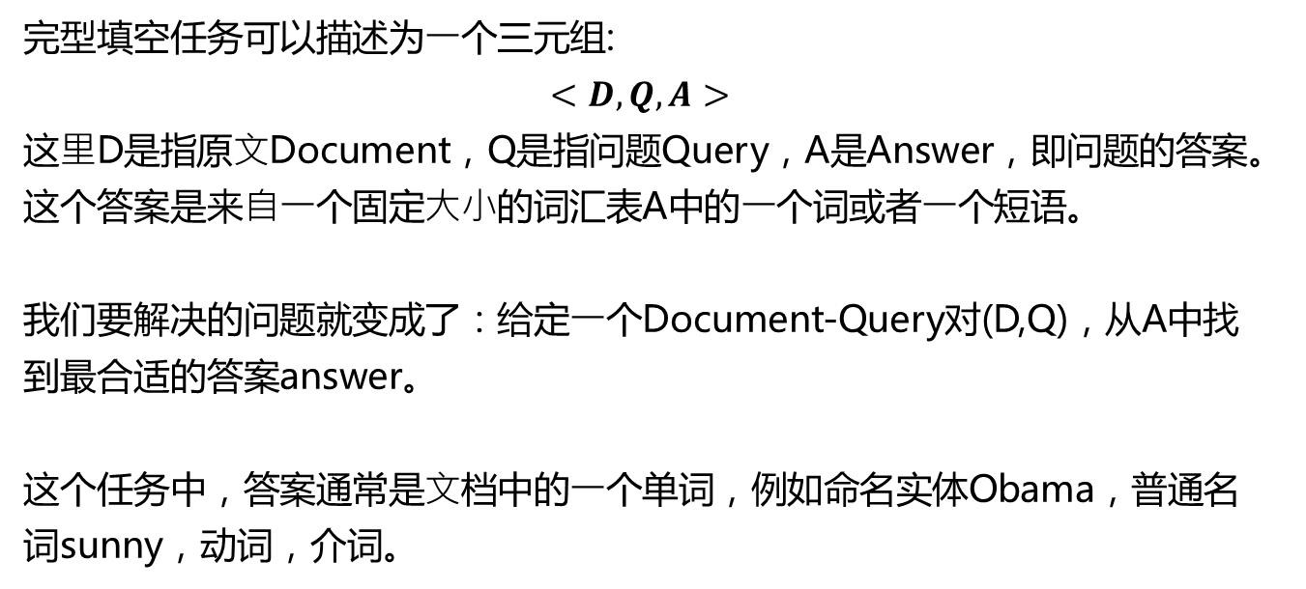
问题定义与数据集介绍
完型填空任务可以描述为⼀个三元组:
$$<D,Q,A>$$
这⾥D是指原⽂Document，Q是指问题Query，A是Answer，即问题的答案。这个答案是来⾃⼀个固定⼤⼩的词汇表A中的⼀个词或者⼀个短语。
我们要解决的问题就变成了：给定⼀个Document-Query对(D,Q)，从A中找到最合适的答案answer。
这个任务中，答案通常是⽂档中的⼀个单词，例如命名实体Obama，普通名词sunny，动词，介词。

Slide 4
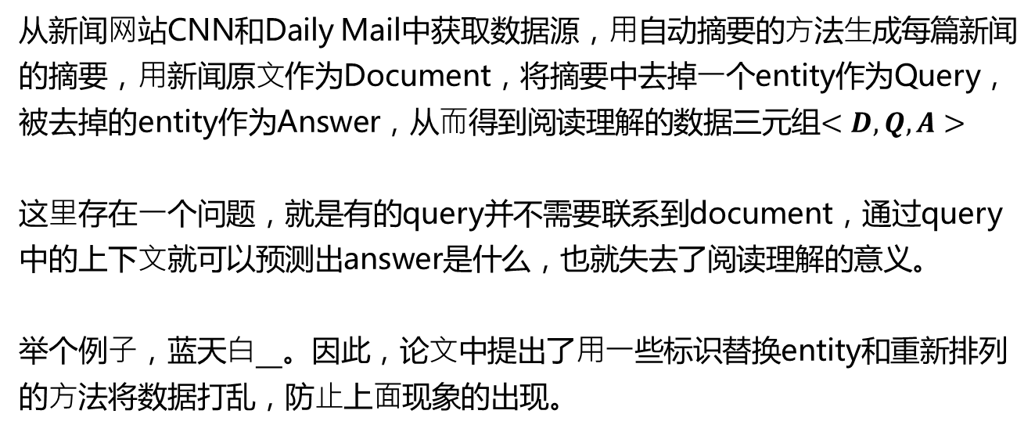
主流数据集-CNN/Daily Mail
从新闻⽹站CNN和Daily Mail中获取数据源，⽤自动摘要的⽅法⽣成每篇新闻的摘要，⽤新闻原⽂作为Document，将摘要中去掉⼀个entity作为Query，被去掉的entity作为Answer，从⽽得到阅读理解的数据三元组$<D,Q,A>$
这⾥存在⼀个问题，就是有的query并不需要联系到document，通过query中的上下⽂就可以预测出answer是什么，也就失去了阅读理解的意义。
举个例⼦，蓝天⽩__。因此，论⽂中提出了⽤⼀些标识替换entity和重新排列的⽅法将数据打乱，防⽌上⾯现象的出现。

Slide 5
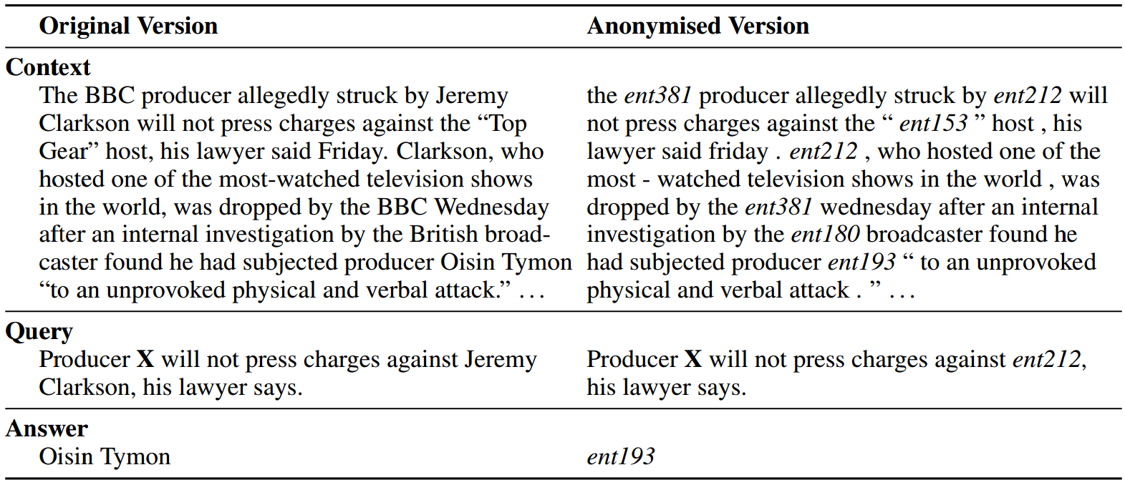
主流数据集-CNN/Daily Mail

Slide 6
主流数据集-Children’s Book Test(CBT)
在儿童读物中，故事叙述结构的清晰，上下⽂的作⽤更加突出。每篇⽂章只选⽤21句话，前20句作为Document，将第21句中去掉⼀个词之后作为Query，被去掉的词作为Answer，并且给定10个候选答案。
每个候选答案是从原⽂中随机选取的，并且这10个答案的词性是相同的，要是名词都是名词，要是命名实体都是实体，要是动词都是动词。
作者通过实验发现，动词和介词与上下⽂关联不⼤，可以使⽤常识来进⾏判断，所以⼤部分的研究重点在于命名实体和普通名词

Slide 7

主流数据集-Children’s Book Test(CBT)

Slide 8
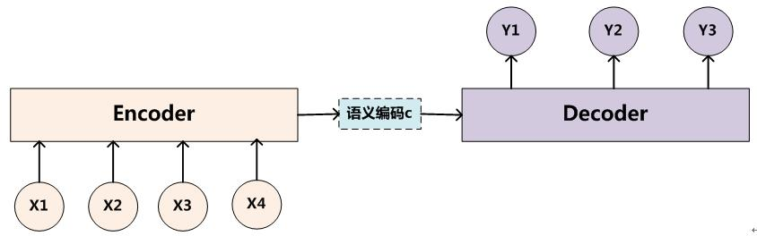



分心模型
$$Y1=f\left(C\right)$$
$$Y2=f\left(C,Y1\right)$$
$$Y3=f\left(C,Y1,Y2\right)$$
在Encoder-Decoder模型下，首先将原文语义进行编码，得到中间结果C。解码时，对每一个Y来说，他们所利用的原文语义信息相同。存在两个问题，原文太长，语义会损失。原文中每个词对Y的影响力相同。

Slide 9
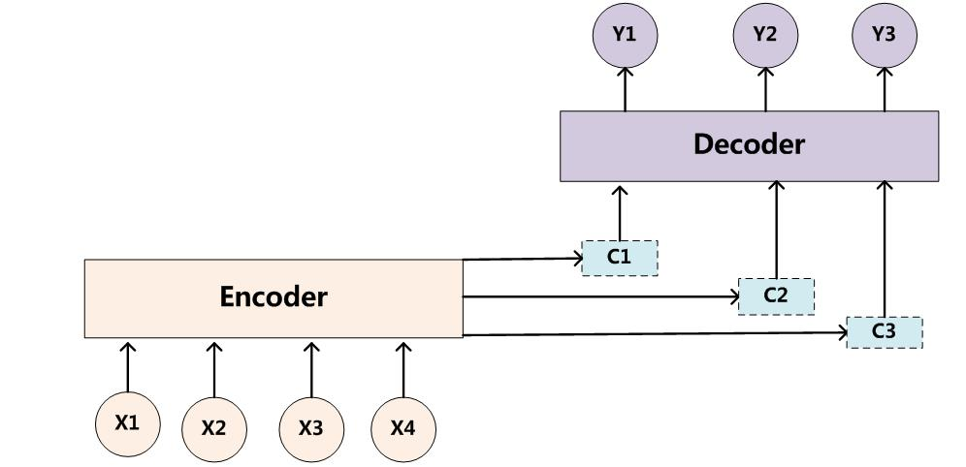



Attention模型
$$Y1=f\left(C1\right)$$
$$Y2=f\left(C2,Y1\right)$$
$$Y3=f\left(C3,Y1,Y2\right)$$

Slide 10
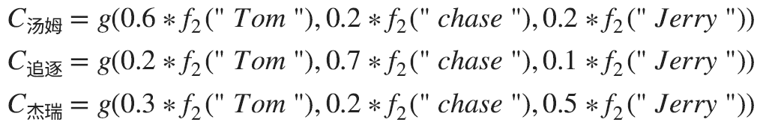
Attention模型
举个例子，假设原文是“Tom chase Jerry”翻译之后是“汤姆追逐杰瑞”，计算输出时注意力的变化。
例如把“Tom”翻译“汤姆”时，Tom的注意力为0.6，chase的注意力为0.2，Jerry的注意力为0.2，这样就形成了一个基本的注意力模型。

Slide 11
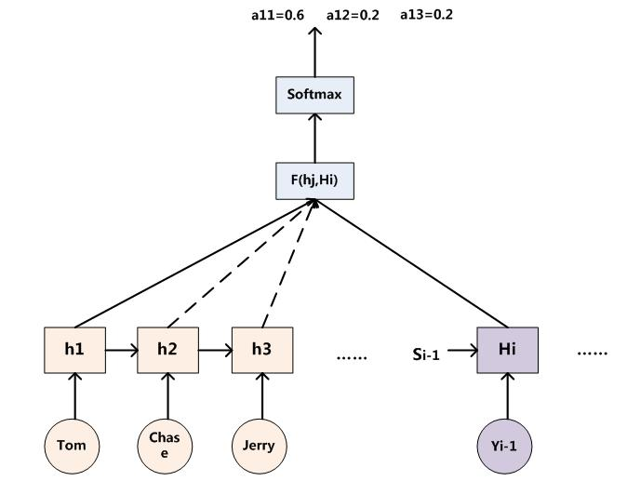
Attention模型
怎么计算每个单词的在原文中的注意力分布？
Notes:
通过函数来获得⽬标单词 和每个输⼊单词对应的对⻬可能性，这个 F 函数在不同论⽂⾥可能会采取不同的⽅法，通常使⽤前馈神经⽹络去学习，然后函数F的输出经过Softmax进⾏归⼀化就得到了符合概率分布取值区间的注意⼒分配概率分布数值。

Slide 12
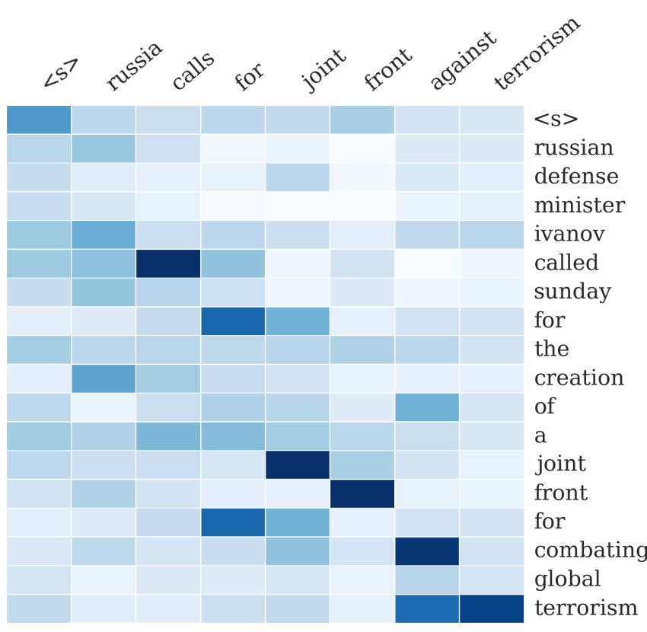
Attention模型
一个最直观的例子，横坐标表示摘要，纵坐标表示原文。
矩阵中每⼀列代表⽣成的⽬标单词对应输⼊句⼦每个单词的AM分配概率，颜⾊越深代表分配到的概率越⼤。

Slide 13
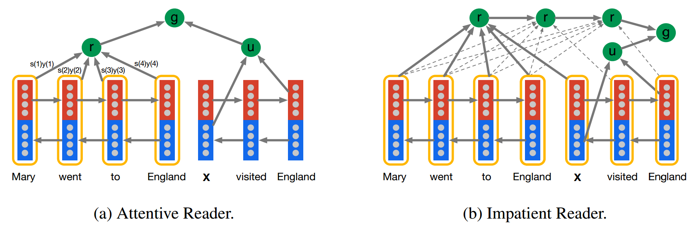
阅读理解主流模型
在（Hermann et al.,2015NIPS），CNN/CBT的作者对这两个数据集设计了两个模型

Slide 14
阅读理解主流模型
Attentive Reader
基本的实现过程是，左边表⽰对document的双向LSTM编码，右边表⽰对query的双向LSTM编码，对于document这⼀部分，每个单词的两次编码直接拼接，得到隐含状态 ，再乘以各⾃的权重，这⾥的权重是通过神经⽹络学习得到的，再相加得到 ，对于query这⼀部分，只将正向的LSTM层的最后编码和反向的LSTM的最后⼀层编码拼接，得到隐含状态 。通过神经⽹络的训练，计算document中每⼀个attention词与query的关联度，这篇⽂章中作者将query的特征 与每⼀个带attention词向量相加，最后根据 计算概率值。
Impatient Reader
这⼀模型和 attentive reader 类似，但是每读⼊⼀个 query token 就迭代计算⼀次document 的权重分布

Slide 15
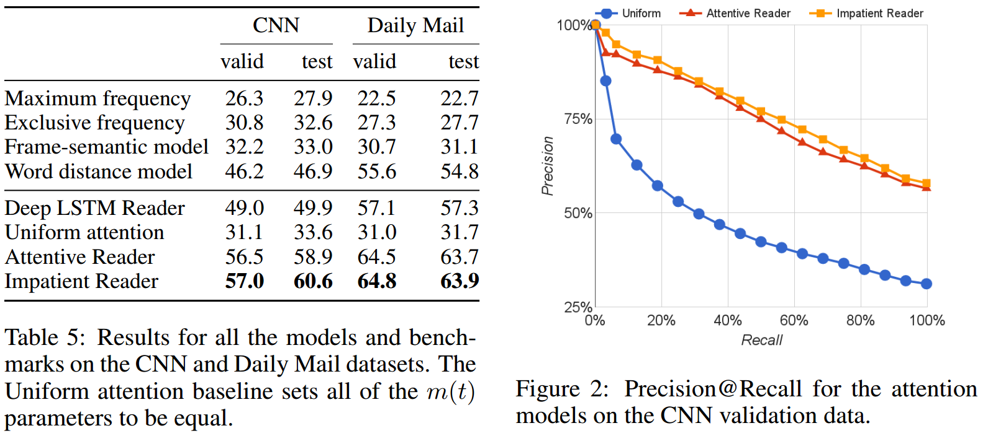
阅读理解主流模型

Slide 16
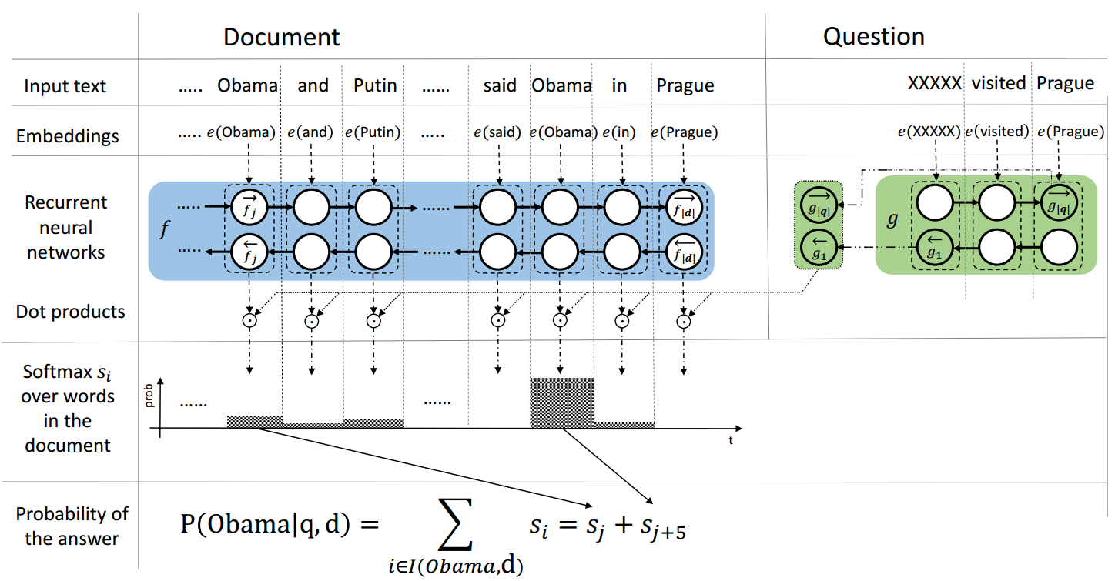
阅读理解主流模型
针对这个问题(Kadlec et al.,2016ACL)，设计了如下的模型
:
Notes:
关键在于Document中每一个词的在空间中的位置（语义距离）与Question编码之后的语义的关系，与上一个模型对比的可以看出，主要创新点有：
1、⾸先使⽤双向GRU对Document和Question的每个单词编码。
2、Question编码后，与每⼀个Document单词编码之后进⾏点积，这与上⼀篇中对所有单词加权求和不同。
3、⾸次针对这个任务使⽤模型集成的⽅法来提升模型的效果。

Slide 17
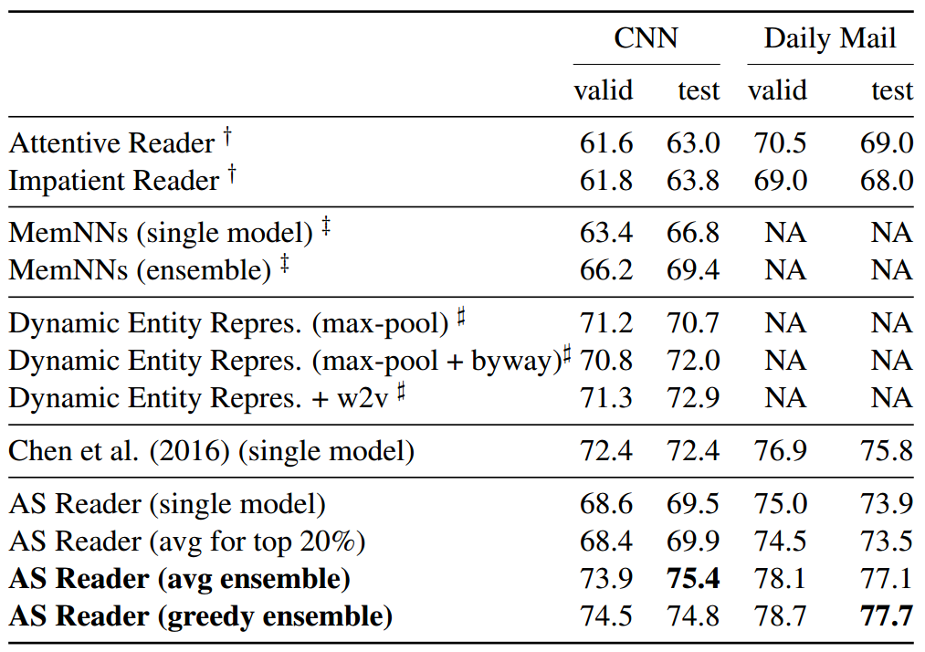
阅读理解主流模型
:
Notes:
由于初始化的参数不同，会导致模型预测结果不同，作者通过多次初始化权重，来训练不同的模型。
single model表⽰在所有训练的模型中，选择预测效果最好的⼀个模型，avg for top 20% 表⽰求预测效
果好的前20%模型的平均值，只是针对单个模型。avg ensemble⽂中表⽰对前70%的模型进⾏集成，
使⽤加权平均的⽅式来预测最后的结果，greedy ensemble表⽰在每⼀步集成的过程中，对预测记过进
⾏测试，如果性能提升，就把这个模型加⼊进去。

Slide 18
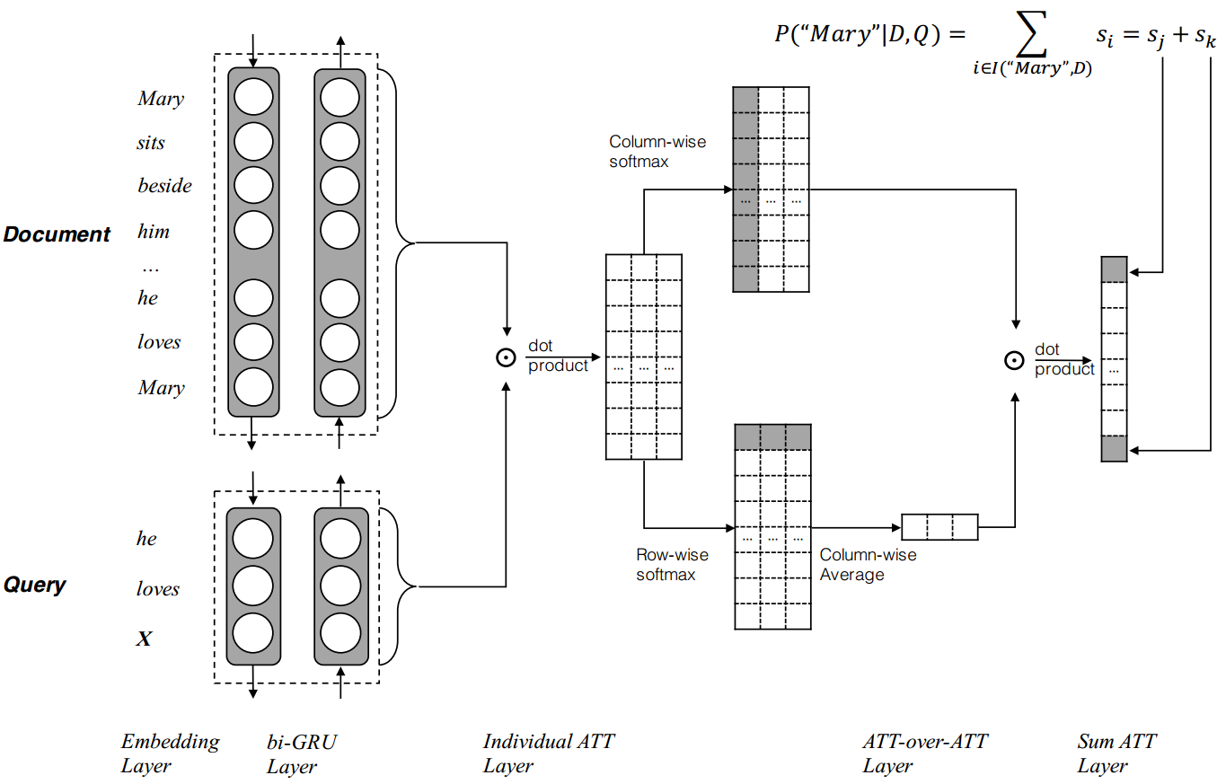
改进的模型
:
Notes:
作者认为，在前面的模型中，只考虑了给定一个query中的词，计算document中每个词中的注意力分布，没有考虑document中每个词在query中注意力的分布，如果将两者结合起来效果会更好，于是设计了attention-over-attention模型。

Slide 19
改进的模型
1、Contextual Embedding
⾸先将document和query中的每个词提取出来，通过查询训练好的word embedding 得到每个词的特征表⽰。使⽤双向GRU模型来获取每个部分的语义表⽰。作者这⾥对每个单词的编码是384维，GRU输出层为256维。所以单个GRU的输⼊就是384维，输出为256维。双层GRU拼接之后的输出就是512维。
:

Slide 20
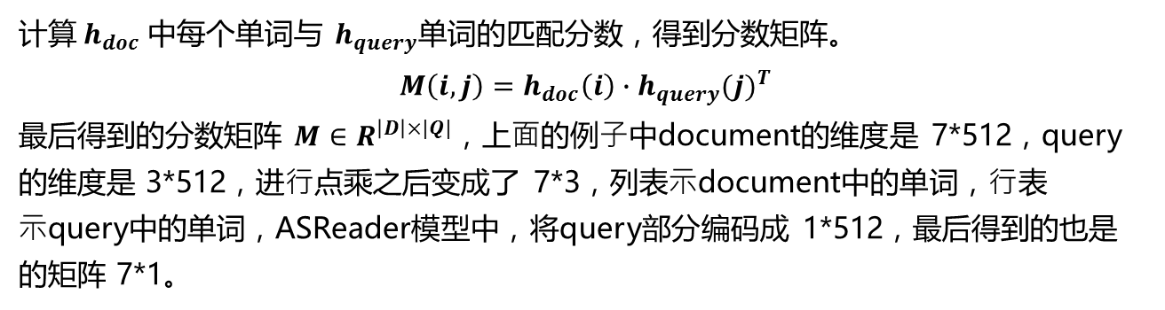
改进的模型
2、Pair-wise Matching Score
计算$h_{doc}$中每个单词与 $h_{query}$单词的匹配分数，得到分数矩阵。
$$M\left(i,j\right)=h_{doc}\left(i\right)∙h_{query}{(j)}^{T}$$
最后得到的分数矩阵 $M∈R^{\left|D\right|×|Q|}$，上⾯的例⼦中document的维度是 7*512，query的维度是 3*512，进⾏点乘之后变成了 7*3，列表⽰document中的单词，⾏表⽰query中的单词，ASReader模型中，将query部分编码成 1*512，最后得到的也是 的矩阵 7*1。

Slide 21
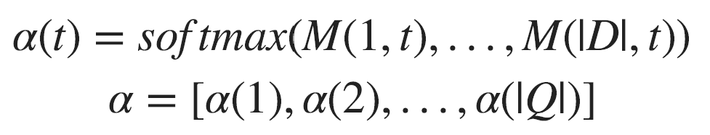
改进的模型
3、Individual Attentions (列归一化)
计算query中每个词在document中注意⼒分布，使⽤softmax进⾏归⼀化，直观的解释就是document中每个词在query中的重要性，得到的矩阵的形状没有改变，只是数值进⾏了归⼀化。计算⽅法为：

Slide 22
改进的模型
4、Attention-over-Attention (行归一化)
计算document中每个单词在query中注意⼒的权值分布，使⽤softmax归⼀化。
直观的解释就是query中每个词在document中的重要性，然后在对每⼀列求平均，获取query中每个词在document中的权重，最直观的印象就是每个词在query中的权重。然后计算两个⽅向 attention 的点积，得到document中每个词在query中的重要性。

Slide 23
改进的模型
N-best Re-ranking Strategy
N-best Decoding
相⽐于前⾯的选择⼀个概率最⼤的作为最后的答案，这⾥选择概率最⼤的N个单词作为候选词。
Refill Candidate into Query
把每个候选词填⼊Query中，检测他在⾥⾯的语义，形成N个句⼦。

Slide 24
改进的模型
N-best Re-ranking Strategy
Feature Scoring(对上⾯的N个句⼦进⾏评分，作者主要选择了三个评分特征)
Global N-gram LM: 计算候选句⼦的流畅性。例如需要计算“蓝天白云”和“蓝天白雾”的流畅性，通过训练所以所有的⽂本可以得到已知“蓝天白”后⾯出现每个词的概率，这个概率就表⽰其流畅度。
Local N-gram LM: 还是计算候选句⼦的流畅性。但是这次求概率时，不是计算所有的训练⽂本，⽽是从每个query对应的document来计算。
Word-class LM: 这个⽅法先将⽂档中所有单词，通过聚类的⽅法分为1000类，然后将候选句⼦中按照类别来计算流畅度，计算⽅法和Global N-gram LM相同。

Slide 25
改进的模型
N-best Re-ranking Strategy
Weight Tuning
通过训练数据不断的调整这三个特征的权重，使得⽬标损失最⼩。
Re-scoring and Re-ranking
计算每个句⼦在这三个特征下的加权评分，最后再次通过softmax选择概率最⼤的。

Slide 26
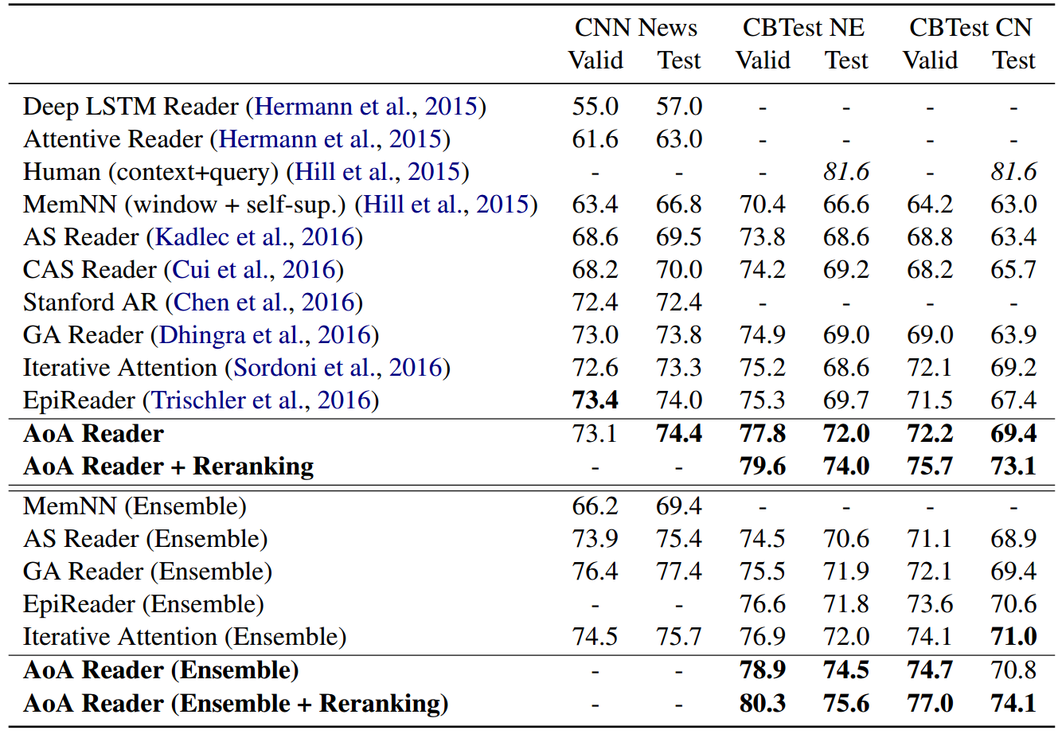
实验
Notes:
从实验结果可以发现，AoA模型在这两个数据集上⾯已经达到最佳的效果。

Slide 27
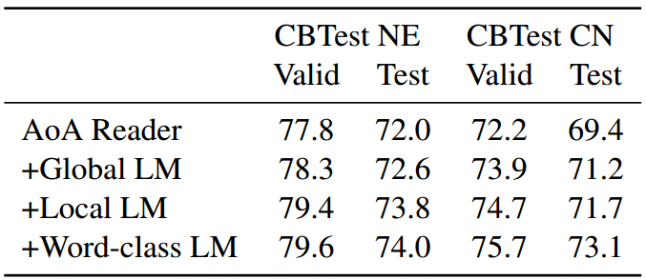
实验
从上⾯的实验结果可以看出，Re-ranking对整个模型的效果有很多贡献。具体的贡献量如下：
在CBT NE测试集上Global LM增加了0.6，Local LM增加了0.12，Word-class LM增加了0.2。
在CBT CN测试集上Global LM增加了1.8，Local LM增加了0.5，Word-class LM增加了1.4。
在NE这个数据集上，Local LM这个特征最为重要，回答问题的命名实体通常在对应的⽂章上。
在CN这个数据集上，Global LM和Word-class LM特征最为重要。

Slide 28
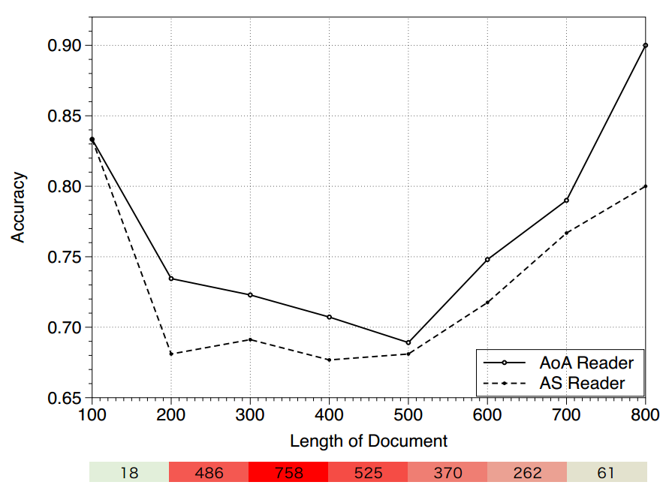
实验
从上最下⾯的横条表⽰每个区间的⽂档的数量，可以看出⽂档单词个数在400-500之间，整个模型的效果最差。这个效果和AS Reader模型类似，当单词个数超过700时，AoA模型精度提升⾮常⼤，
可以看出AoA模型⽐AS模型更适合阅读⻓⽂本。

Slide 29
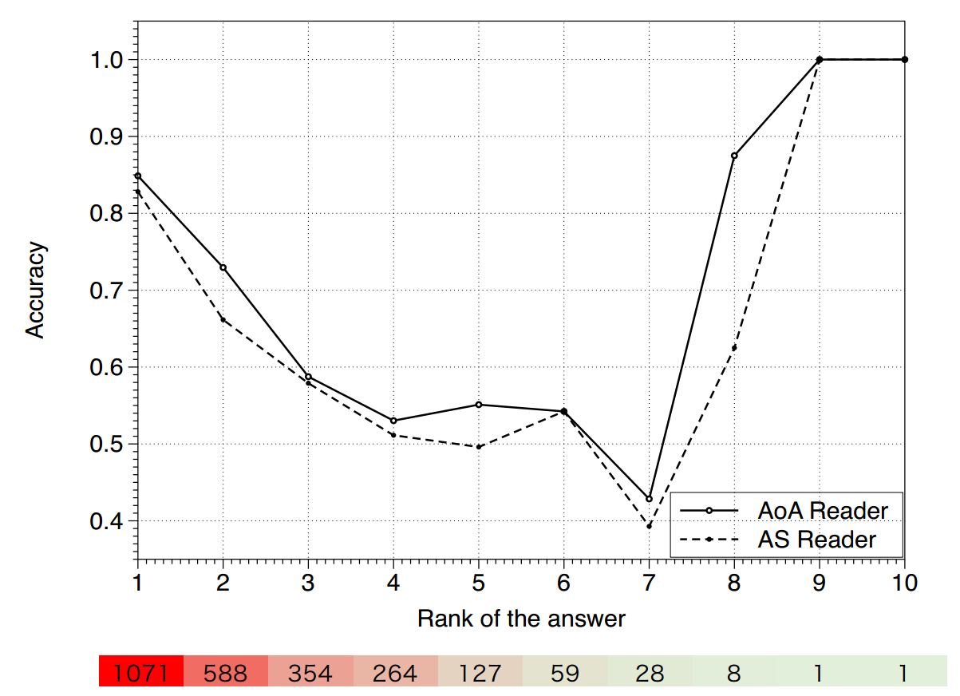
实验
最下⾯的横条表⽰有多少个问句选择了答案所在的词频。例如有1071个句⼦的答案选择了词频最⾼的作为答案，测试的准确率为0.85左右。

Slide 30
总结
创新点:
在这个任务上第⼀次使⽤ attention-over-attention。
模型思想简单便于理解，性能更好。
提出了N-best re-ranking 策略对候选集重新打分，提升了整个模型的性能
:

Slide 31
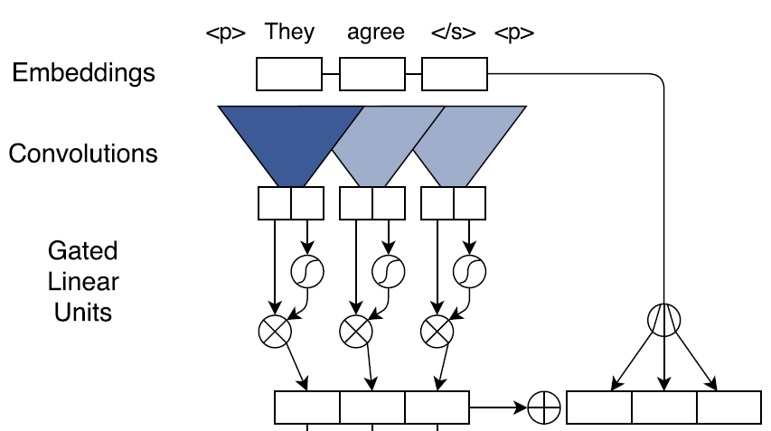
自己的想法
可以将RNN部分替换成CNN

Slide 32
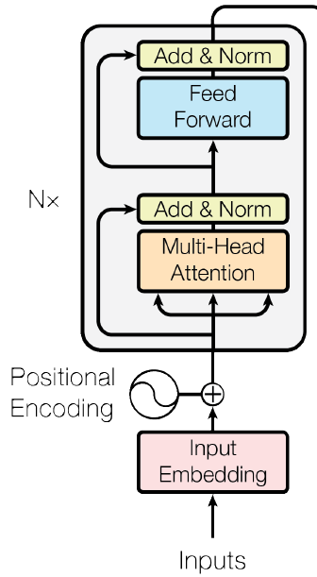
自己的想法
全部使用Attention，不再使用神经网络

